Slide 1
Merre a balra? Erre vagy arra?
A téri tájékozódás fejlesztésének lehetősége

Slide 2
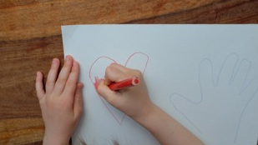
Rajzoljuk körbe gyermekünk jobb (bemutatkozó) kezét, majd kérjük meg, hogy rajzoljon egy szívet!

Slide 3
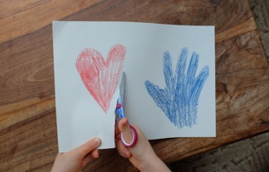
A megrajzolt szimbólumokat színezzék, majd vágják ki!

Slide 4
A kivágott formákat ragasszák fel a szekrényajtóra, vagy a szoba ajtajára a gyermek szemmagasságába!

Slide 5
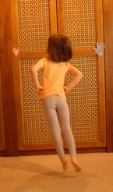
…és most indulhat a játék Jöhetnek a feladatok!
 | Kérjük meg gyermekünket, hogy ugorjon: Pl.: páros lábbal balra egyet, páros lábbal hátra kettőt, terpeszállásban előre hármat, páros lábbal jobbra kettőt, Nehezítés,ha meg kell jegyeznie, milyen sorrendben kell ugorni. Pl.: “Ugorj páros lábbal előre kettőt, majd jobbra egyet!” Ugrást követően mondja is el, merre ugrott!

Slide 6
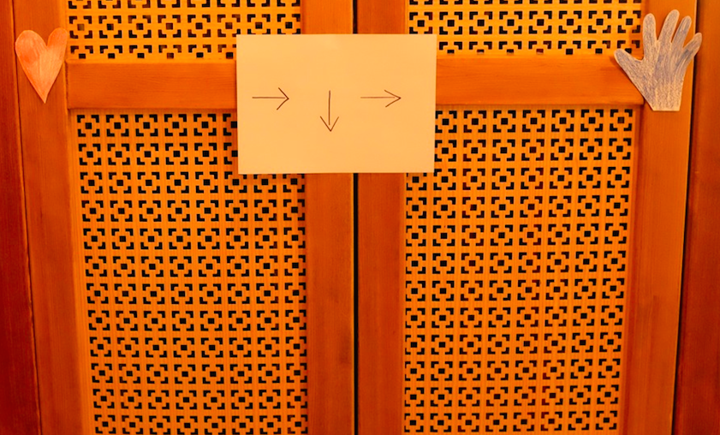
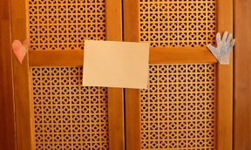
…egy kis nehezítés
 | Kérjük meg gyermekünket, hogy figyelje meg a nyilakat, majd a nyilak irányának megfelelően ugorjon (→ jobbra, ← balra, ↓ le, ↑ fel ) Rajzolhatunk 2, 3, de akár 4 nyilat is egyszerre a papírra. Tovább nehezítjük a feladatot, ha meg kell jegyezni, merre mutattak a nyilak és emlékezetből kell végrehajtani a feladatot.

Slide 7
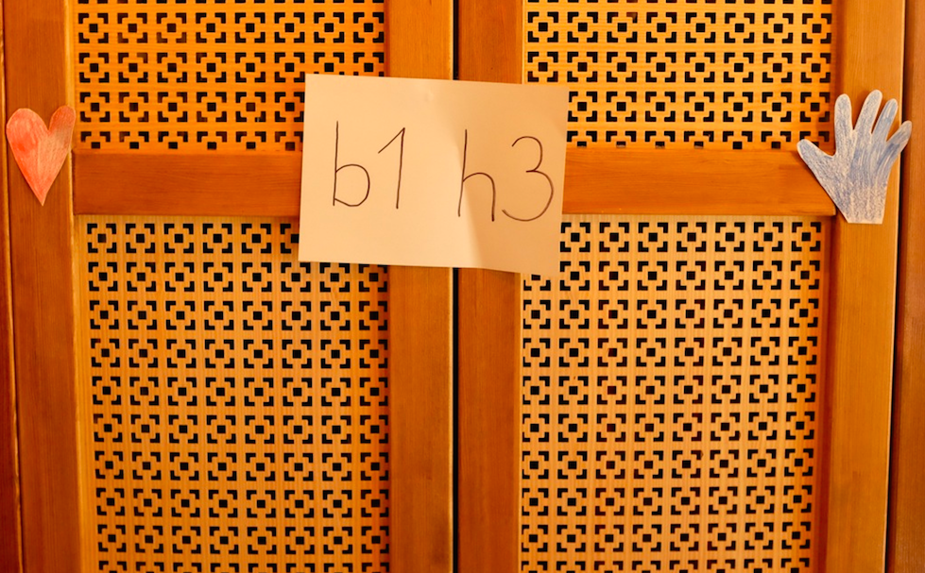
…haladó szint az iskolásoknak
 | Betűk és számok kombinációi jelzik az irányokat és az ugrások számát: b=balra, j=jobbra, h=hátra, e=előre. 2,3, de akár 4 pár “kód” is szerepelhet. Tovább nehezítjük a feladatot, ha meg kell jegyezni az irányokat, és emlékezetből kell ugrálni. Sőt! Az ugrást követően nyilakkal le is lehet rajzolni az ugrás útvonalát.

Slide 8
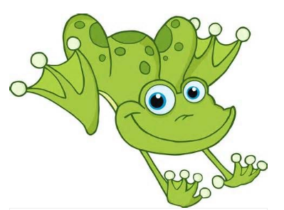
 | Hajrá! Ugrásra fel!

